Slide 1

IOS – Instituto de Oportunidade Social
Aula CSS 10 - Grid CSS Layout - Parte 01

Slide 2

Objetivos
> O que é Grid.
> Termos utilizados pelo Grid
> Propriedades do elemento pai (Grid Container).

Slide 3
IOS – Instituto de Oportunidade Social
O que é Grid

Slide 4
O que é Grid
Você tem usado a propriedade CSS Float e o CSS Flexible Box Layout para criar a aparência de páginas web com várias colunas, porém existe uma técnica bastante eficiente para isso: o CSS Grid Layout.
O CSS Grid Layout é uma excelente forma de dividir uma página em regiões principais ou definir o relacionamento em termos de medidas, posicionamento e camadas entre os diferentes componentes da marcação HTML.

Slide 5
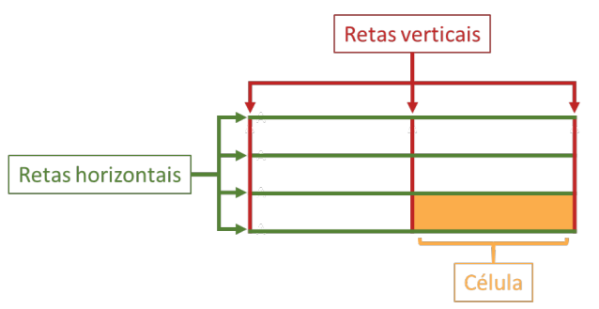
O que é Grid
Você deve entender o grid como um layout formado por retas verticais e horizontais, que formam as células do grid. Por exemplo, a imagem abaixo mostra um grid 3x2 (3 linhas e 2 colunas) formado por três retas verticais e quatro retas horizontais, formando assim seis células.
Tabelas bidimensionais
Vantagens sobre tabelas

Slide 6
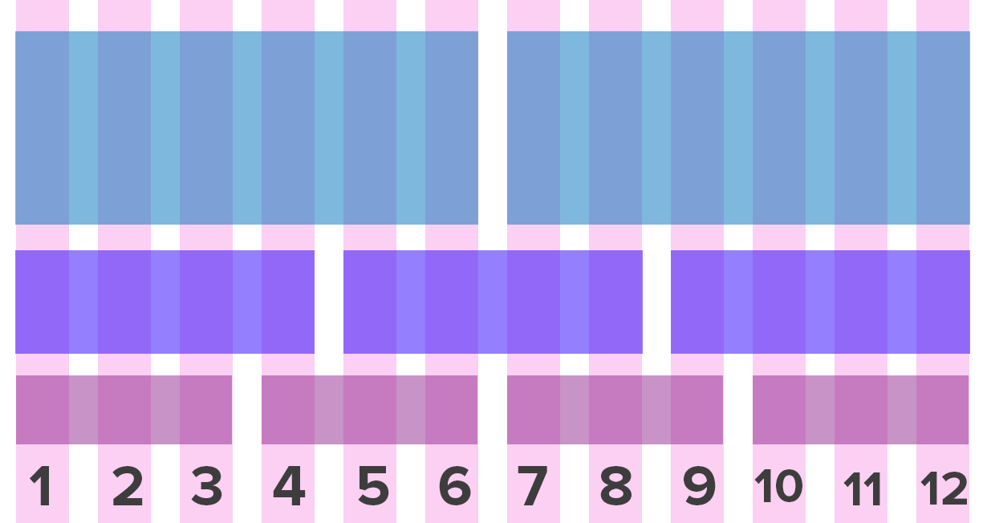
Elementos filhos (Grid Items)

Slide 7
IOS – Instituto de Oportunidade Social
Termos utilizados pelo Grid

Slide 8
Termos utilizados pelo Grid
A proposta do Grid é definir o layout bidimensional de uma página web criando itens fixos ou flexíveis que podem ser configurados individualmente. Como tabelas, o layout Grid permite alinhar elementos em linha e colunas por meio de um método bidimensional para criação de layout utilizando CSS.
O Grid tem vantagem sobre tabelas por não se basear em estruturação de conteúdo. Possibilita uma enorme variedade de layouts. O Grid layout é o primeiro módulo no CSS criado especificamente para resolver problemas de layout.

Slide 9
Termos utilizados pelo Grid
Grid Container: é o elemento ou classe que definimos a propriedade display: grid.
Então, esse elemento será o pai de todos os itens do Grid. Por exemplo, podemos
configurar uma classe .container em um elemento <section> e vários itens dentro dessa
seção.

Slide 10
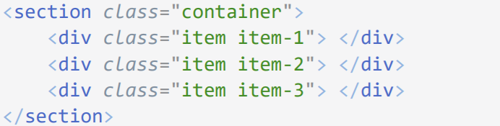
Termos utilizados pelo Grid
Termos
display: grid
Você sempre precisa definir um container para trabalhar com Grid layout

Slide 11
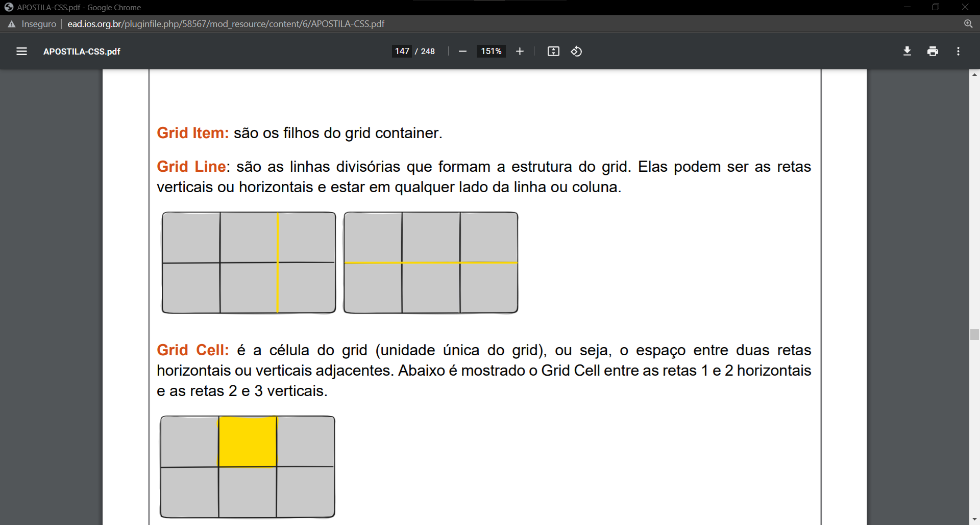
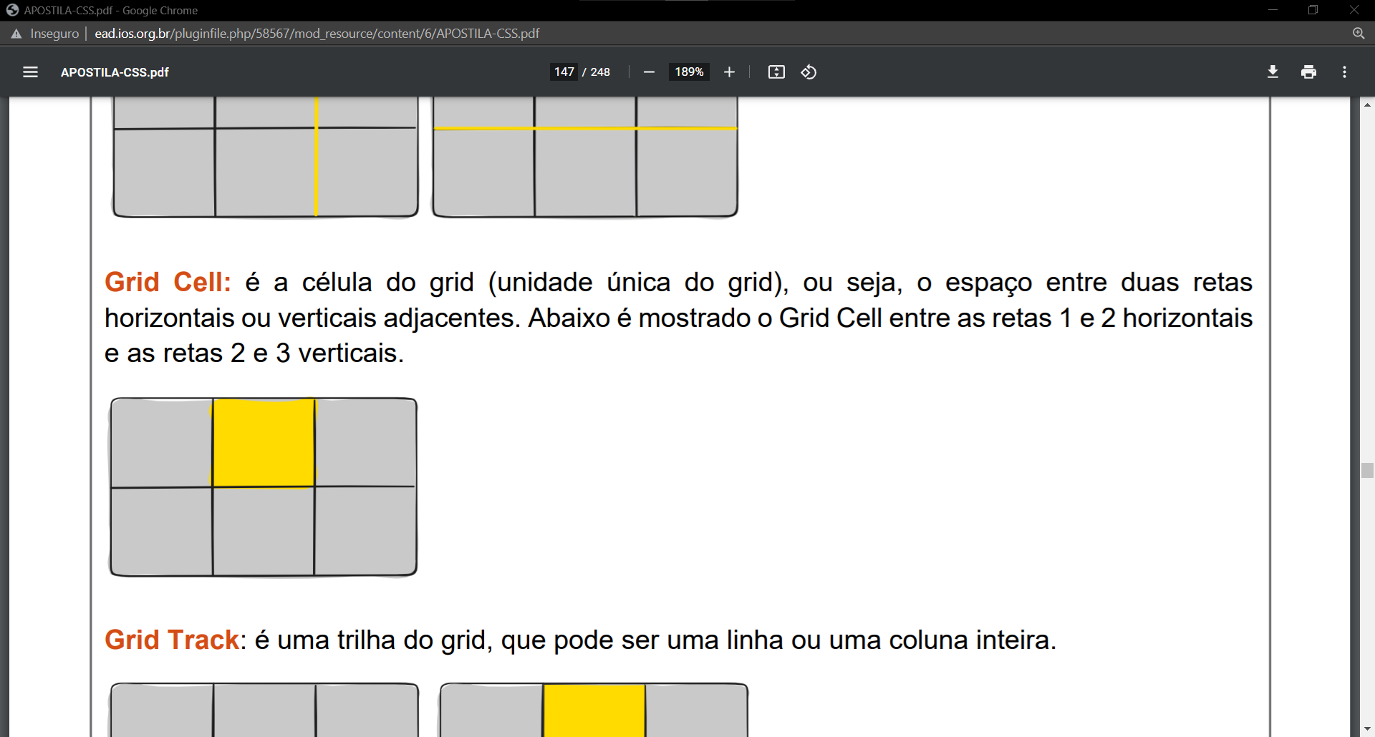
Termos utilizados pelo Grid

Slide 12
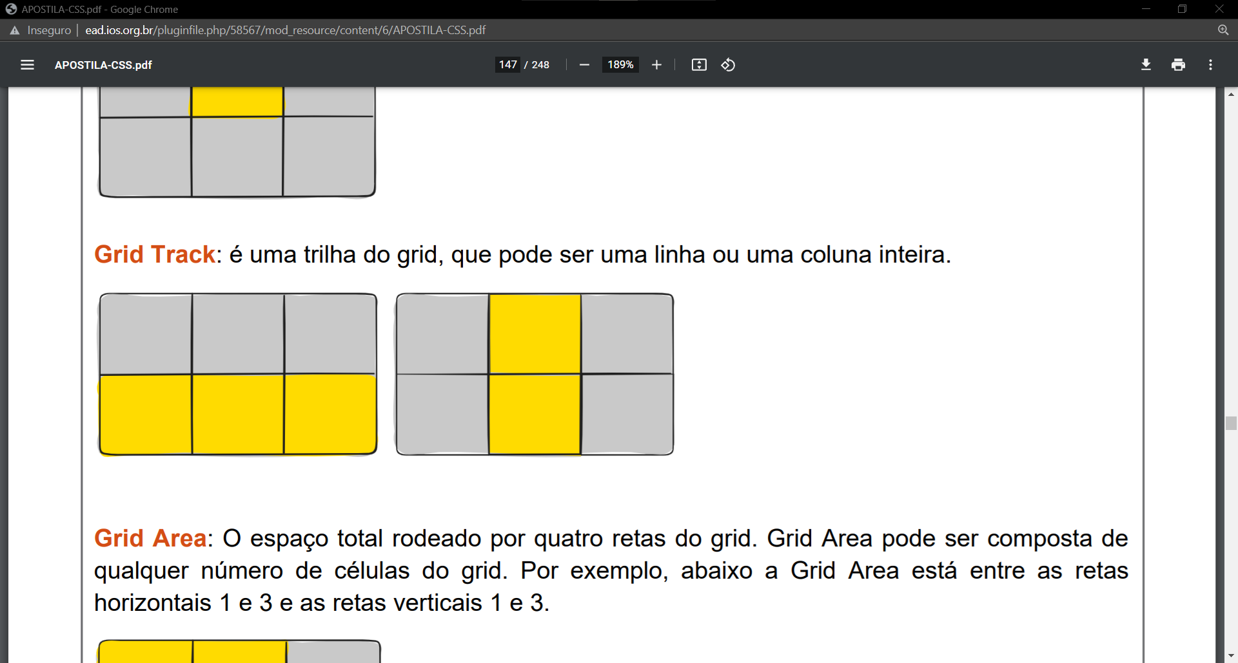
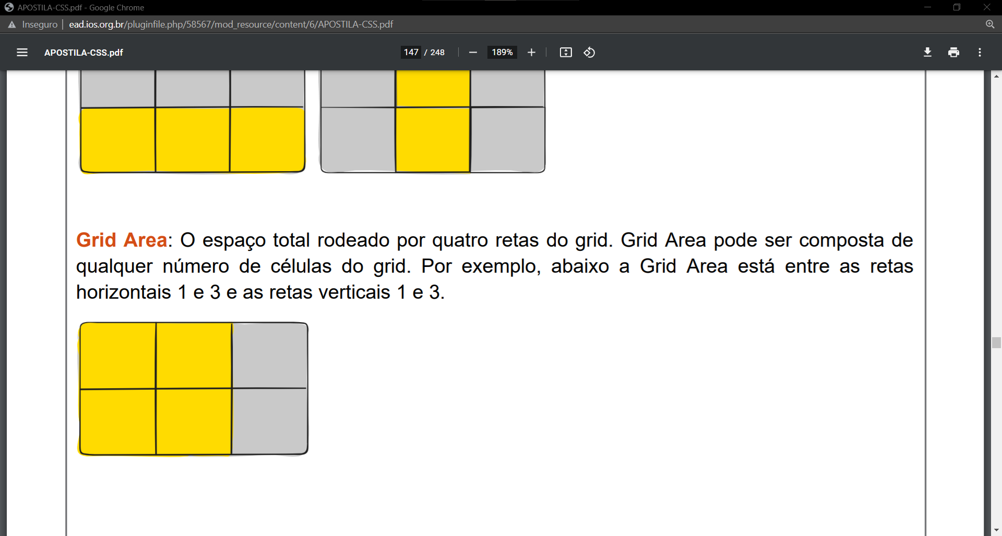
Termos utilizados pelo Grid

Slide 13
IOS – Instituto de Oportunidade Social
Elemento pai (Grid Container)

Slide 14
Elemento pai (Grid Container)
Elemento pai (Grid Container)
display
grid-template-columns
grid-template-rows
grid-template-areas
column-gap
row-gap
justify-items
align-items
justify-content
align-content
grid

Slide 15
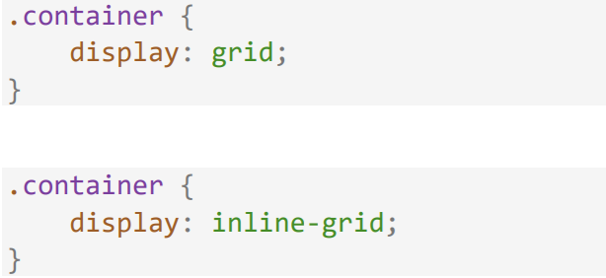
Elemento pai (Grid Container)
> Propriedade display
grid: gera um block grid
inline-grid: gera um grid alinhado

Slide 16
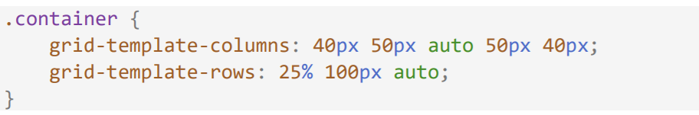
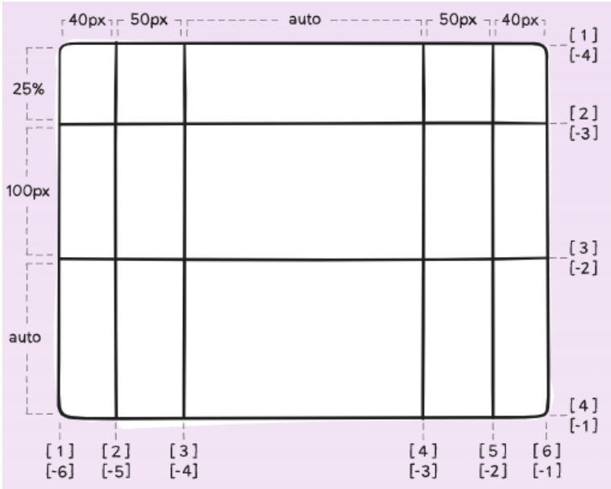
Elemento pai (Grid Container)
> grid-template-columns / grid-template-rows

Slide 17
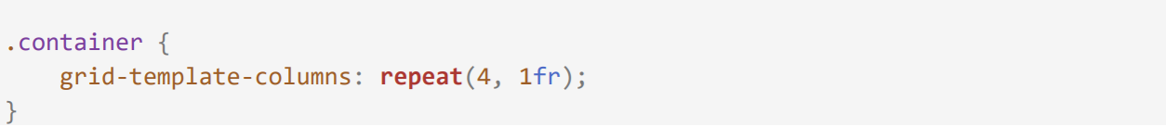
Elemento pai (Grid Container)
Caso você queira dividir em partes iguais, pode usar a notação repeat( ). Por exemplo:

Slide 18
Elemento pai (Grid Container)
> grid-template-areas
A propriedade grid-template-areas define um modelo de grid referenciando os nomes das áreas do grid que são especificadas pela propriedade grid-area. Repetir o nome de uma área do grid faz com que o conteúdo se espalhe por essas células com o nome repetido. Um ponto significa uma célula vazia

Slide 19
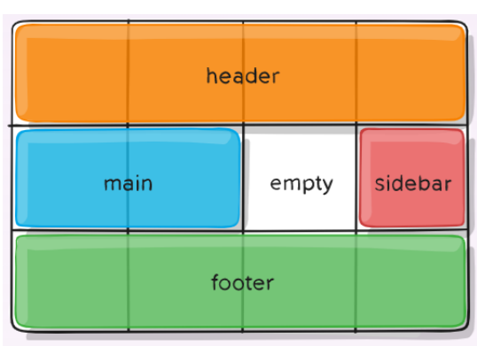
Elemento pai (Grid Container)
> grid-template-areas

Slide 20
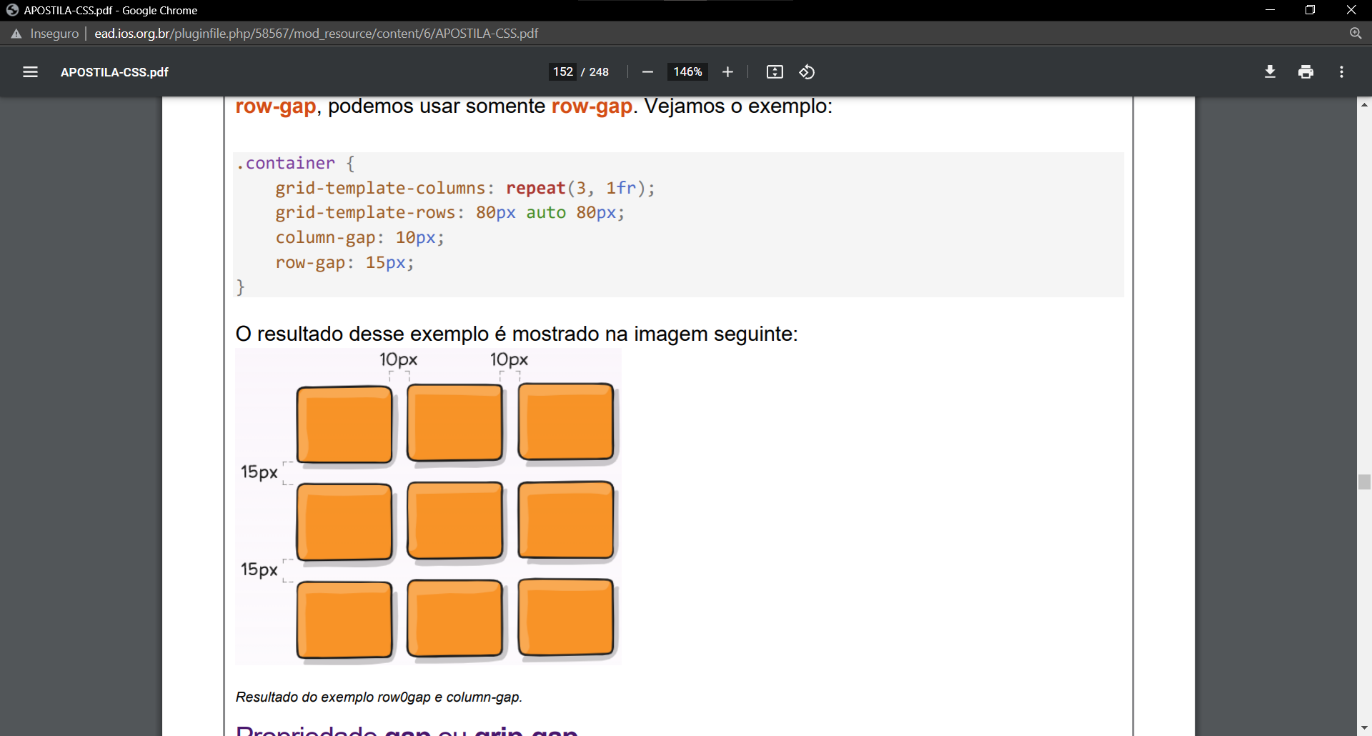
Elemento pai (Grid Container)
> column-gap / row-gap
Elas especificam o espaçamento (gap) entre as linhas e as colunas do grid, ou seja, a espessura das retas verticais ou horizontais

Slide 21
IOS – Instituto de Oportunidade Social
Propriedade justify-items

Slide 22
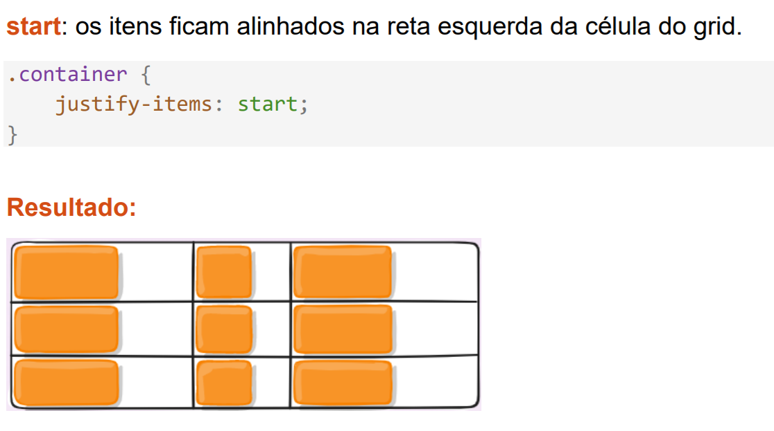
Propriedade justify-items
A propriedade justify-items alinha horizontalmente os itens do grid. Os valores possíveis para configurar essa propriedade são:

Slide 23
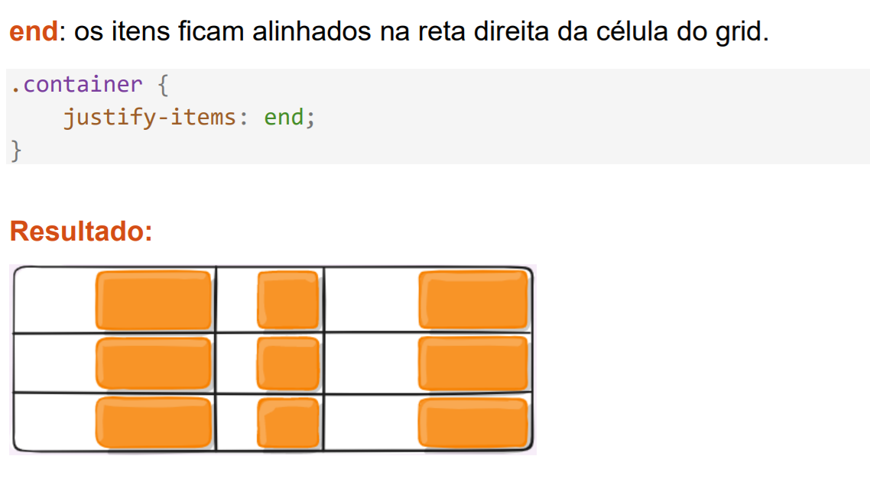
Propriedade justify-items

Slide 24
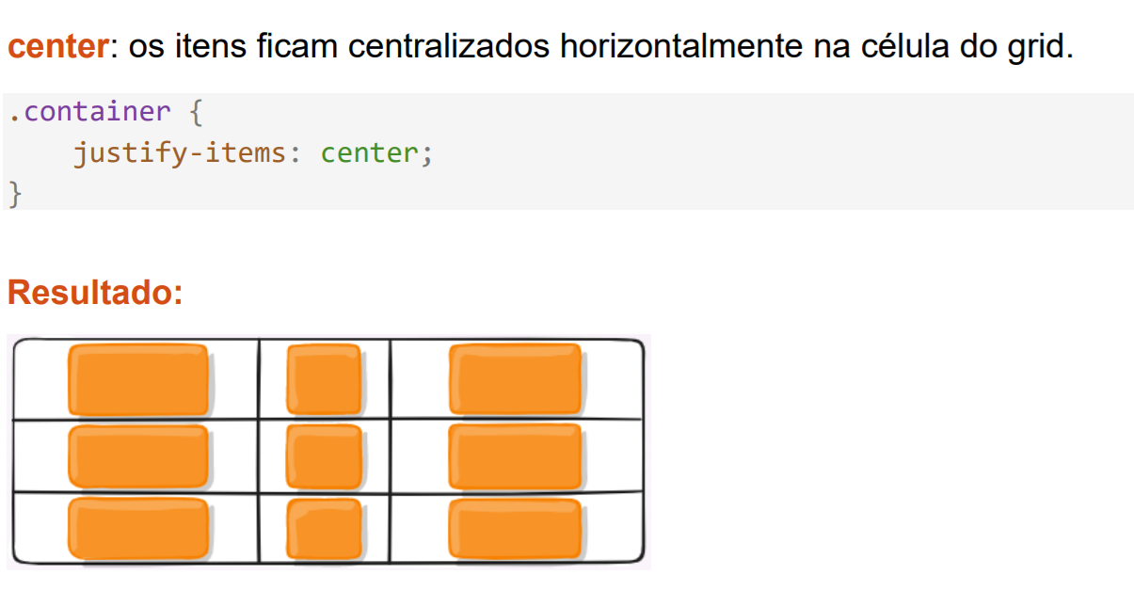
Propriedade justify-items

Slide 25
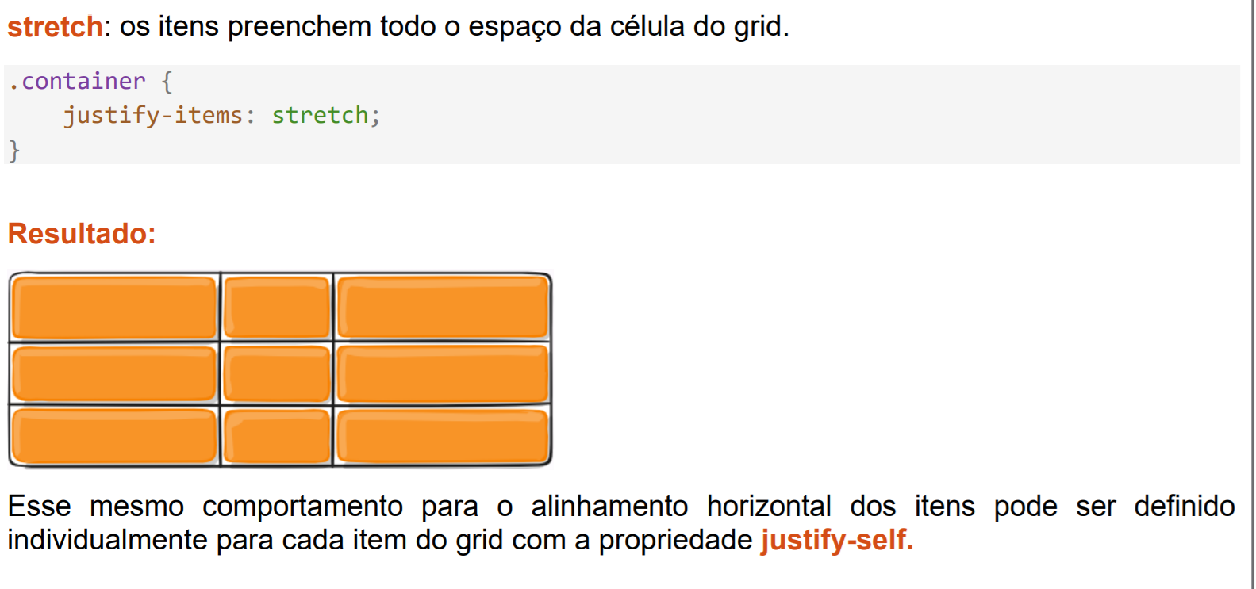
Propriedade justify-items

Slide 26
IOS – Instituto de Oportunidade Social
Propriedade align-items

Slide 27
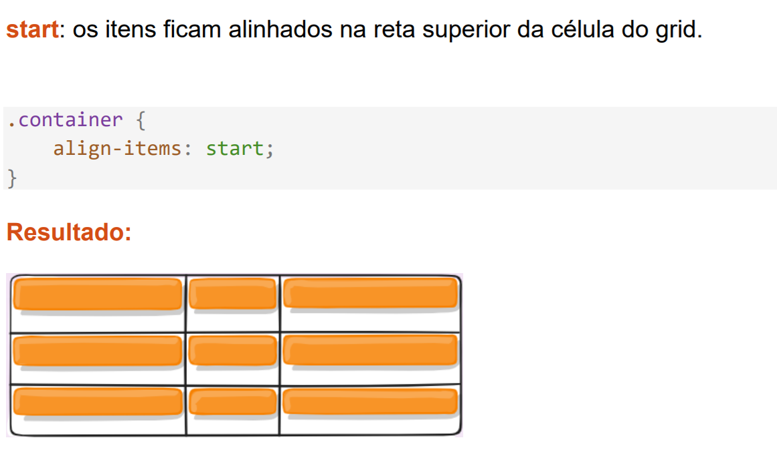
Propriedade align-items
A propriedade align-items alinha verticalmente os itens do grid. Os valores possíveis para configurar essa propriedade são:

Slide 28
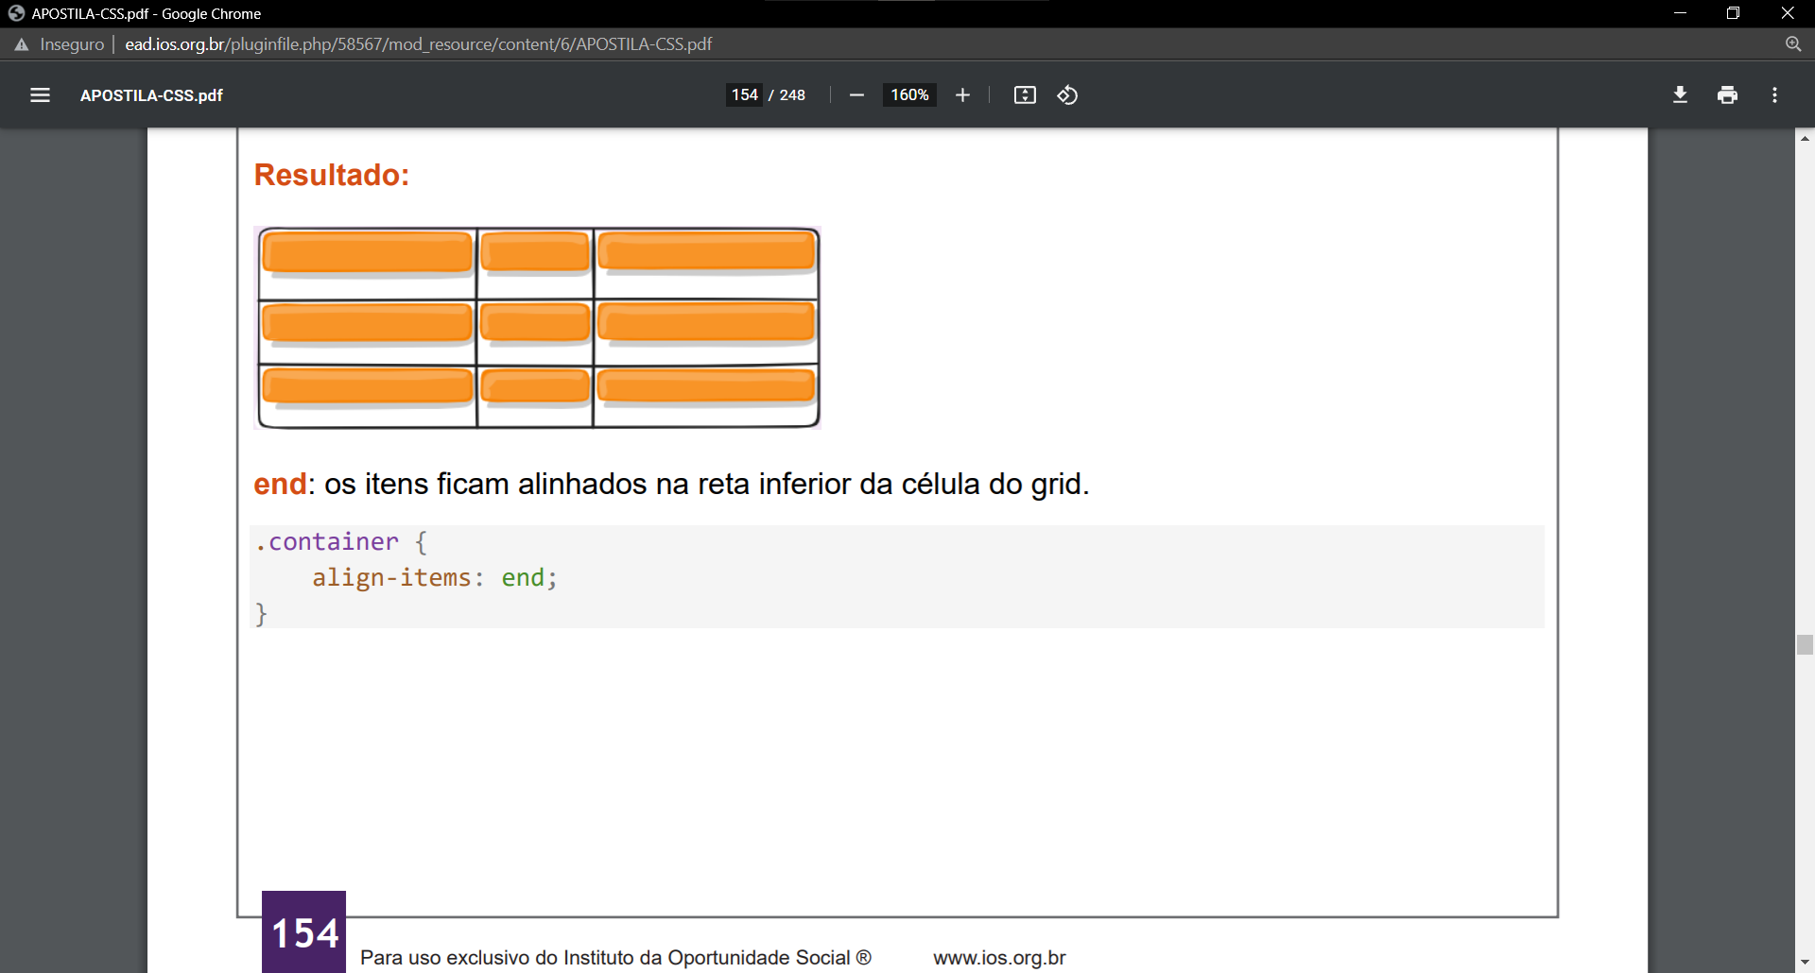
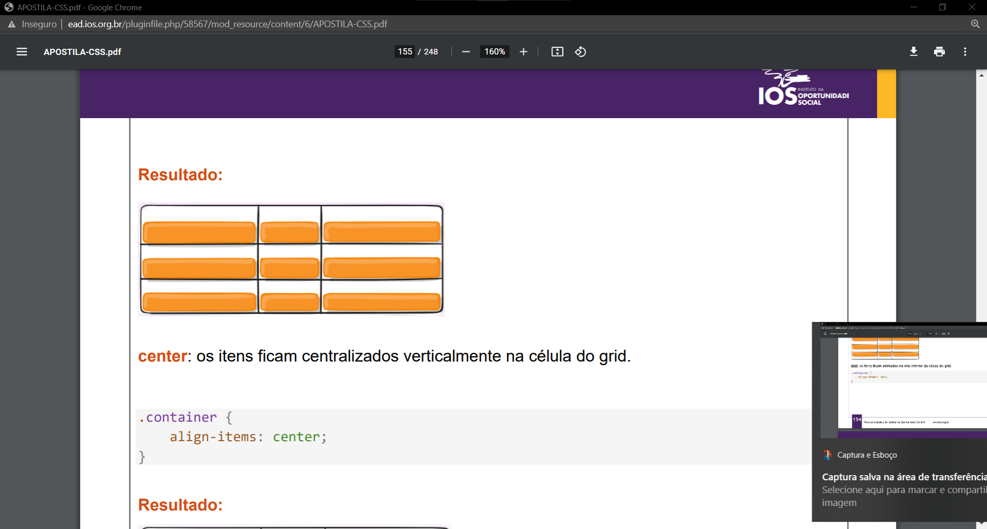
Propriedade align-items

Slide 29
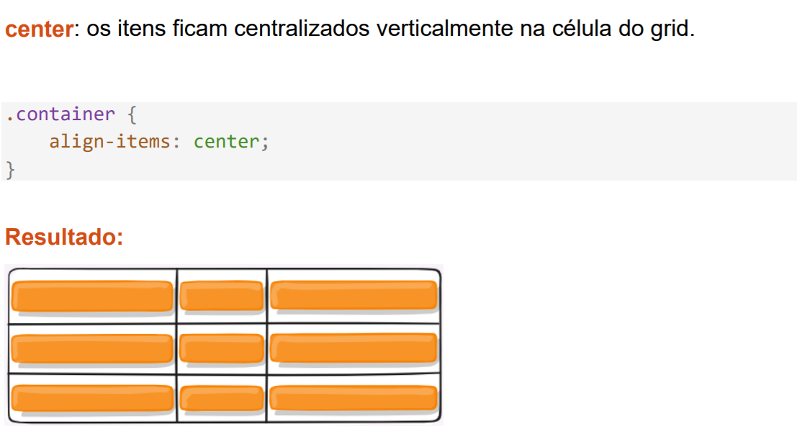
Propriedade align-items

Slide 30
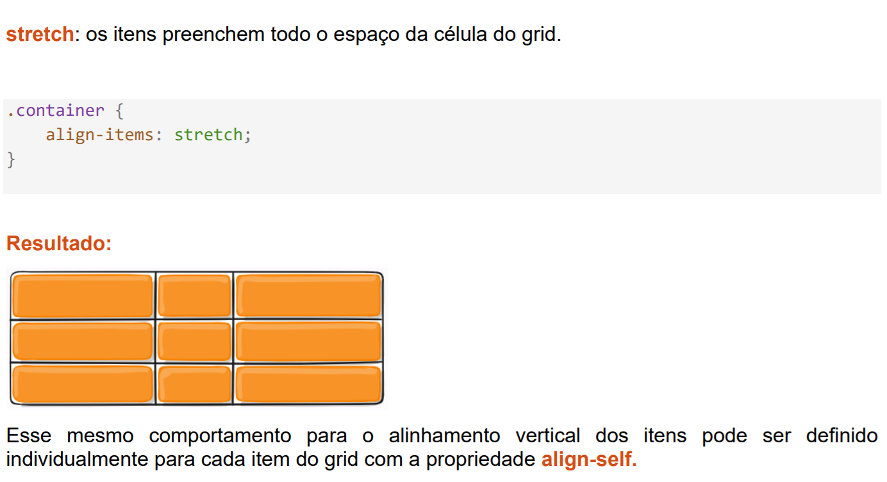
Propriedade align-items

Slide 31
IOS – Instituto de Oportunidade Social
Propriedade justify-content

Slide 32
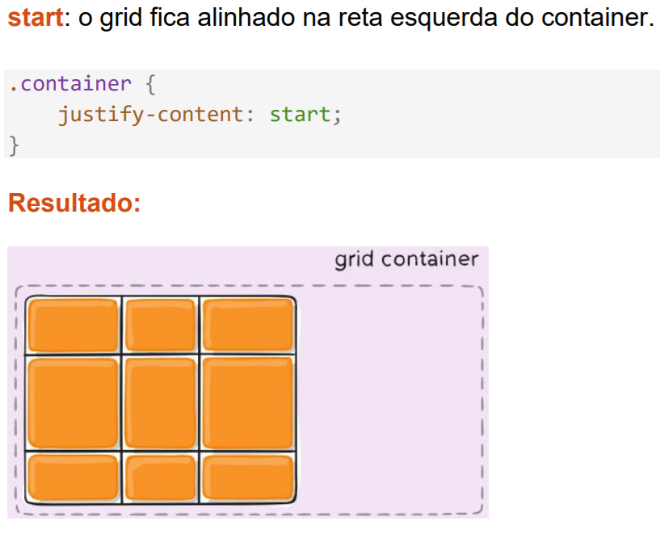
Propriedade justify-content
A propriedade justify-content alinha o grid completo ao longo do eixo horizontal do container do grid. Os valores possíveis para configurar essa propriedade são:

Slide 33
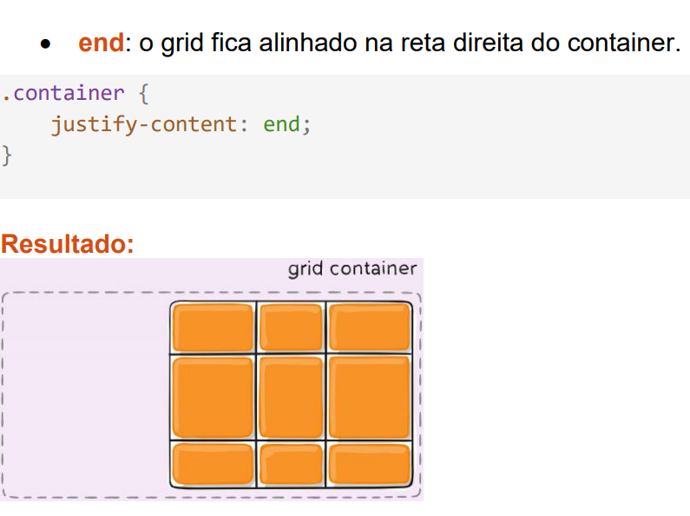
Propriedade justify-content

Slide 34
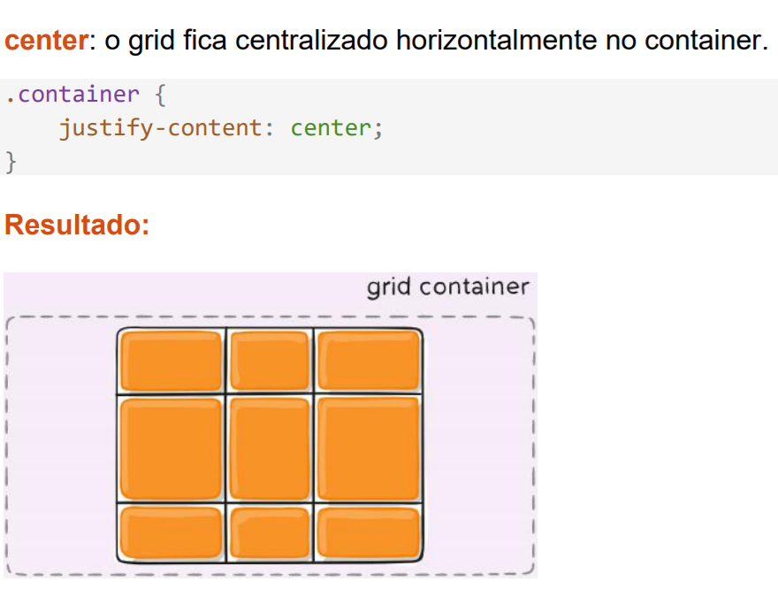
Propriedade justify-content

Slide 35
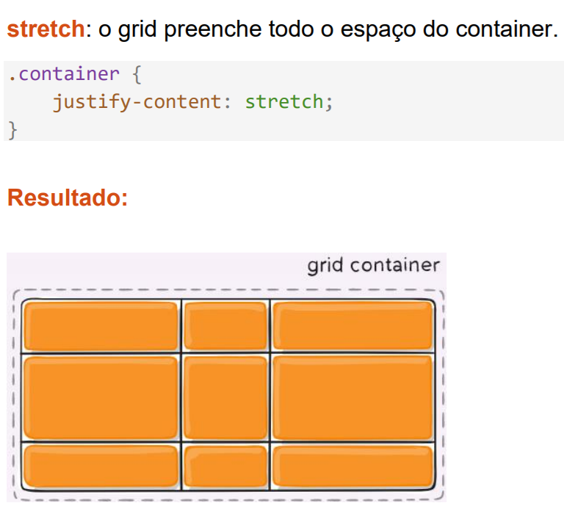
Propriedade justify-content

Slide 36
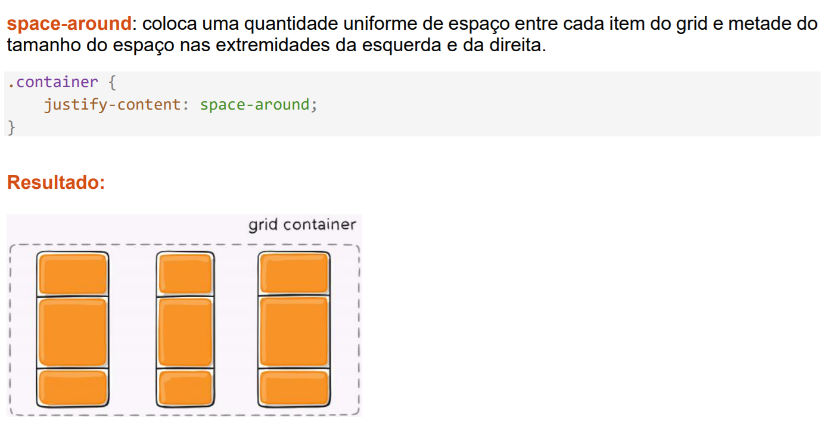
Propriedade justify-content

Slide 37
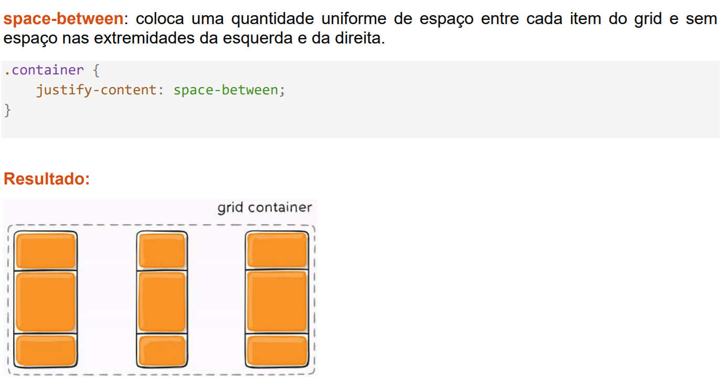
Propriedade justify-content

Slide 38
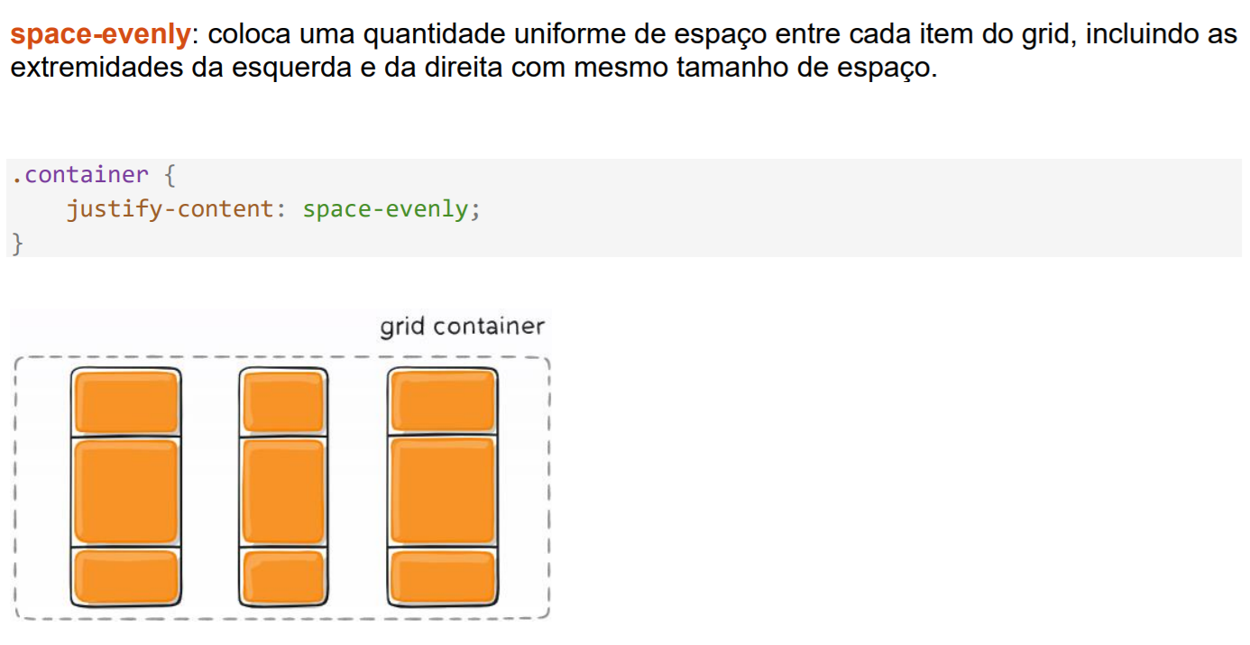
Propriedade justify-content

Slide 39
IOS – Instituto de Oportunidade Social
Propriedade align-content

Slide 40
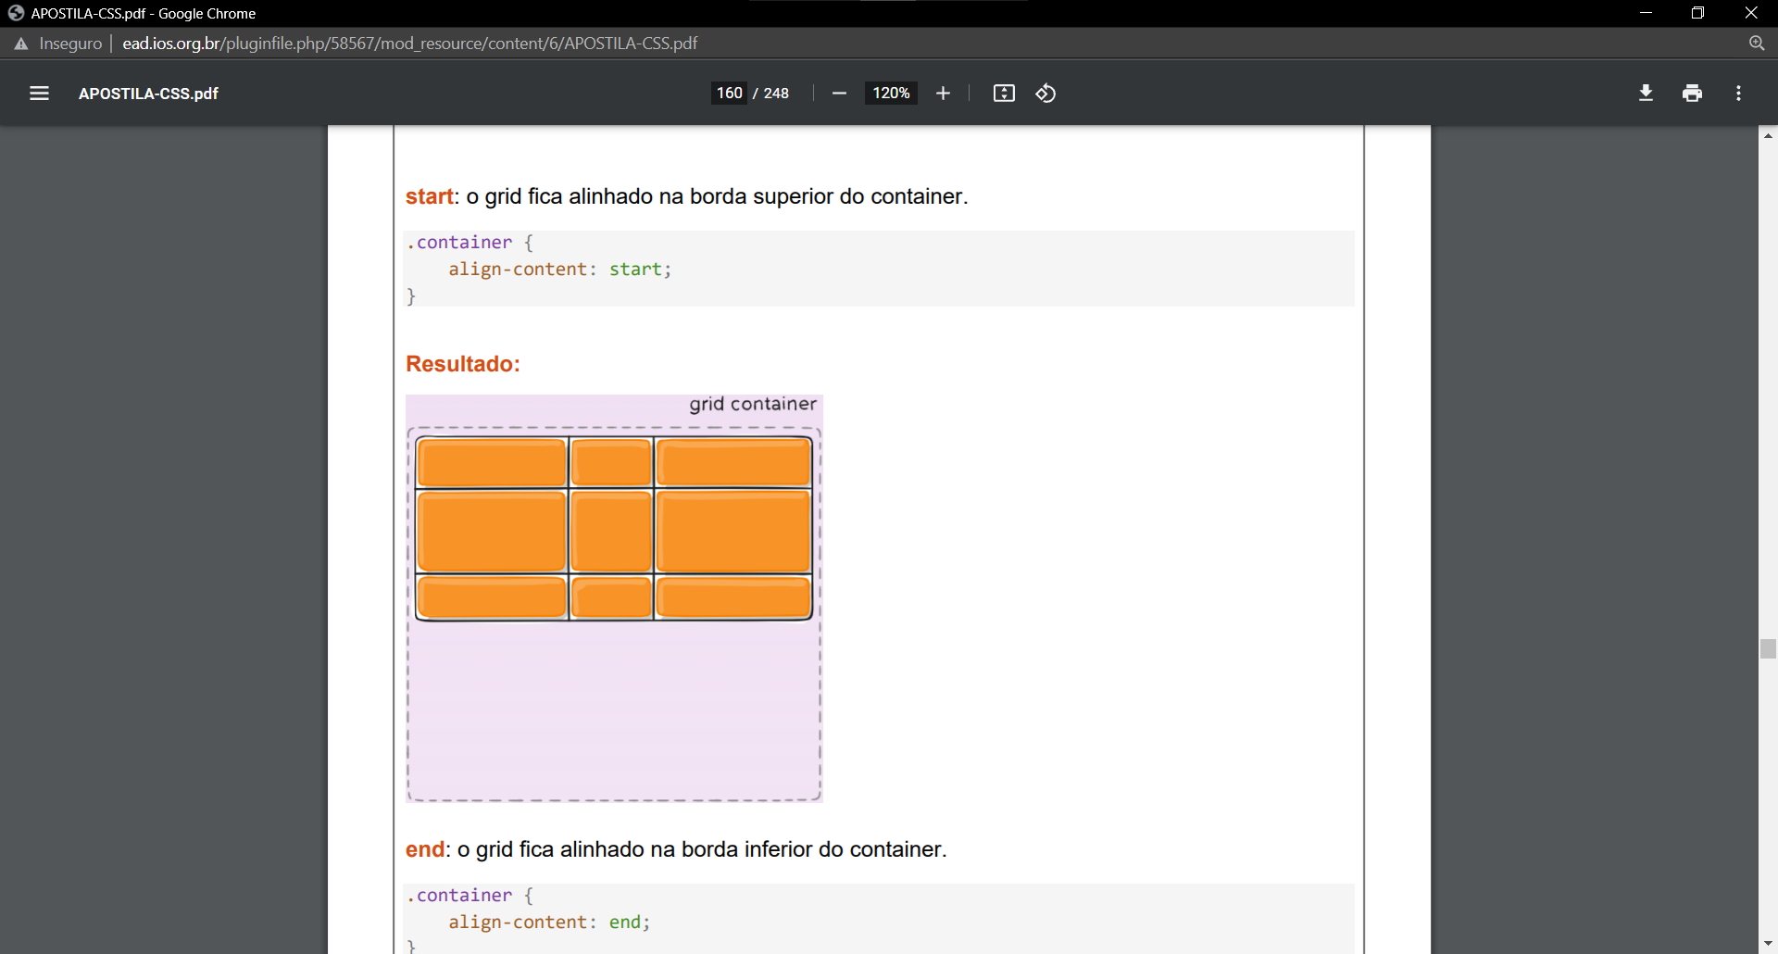
Propriedade align-content
A propriedade align-content alinha o grid completo ao longo do eixo vertical do container do grid. Os valores possíveis para configurar essa propriedade são:

Slide 41
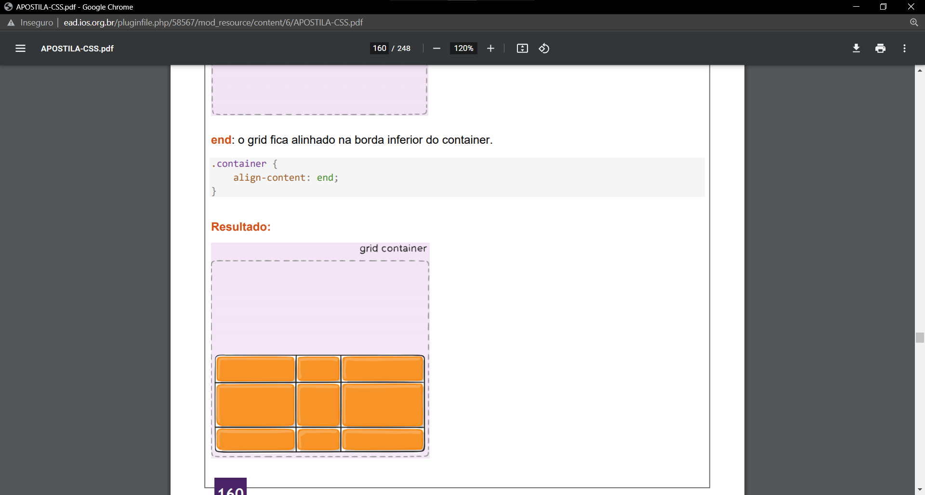
Propriedade align-content

Slide 42
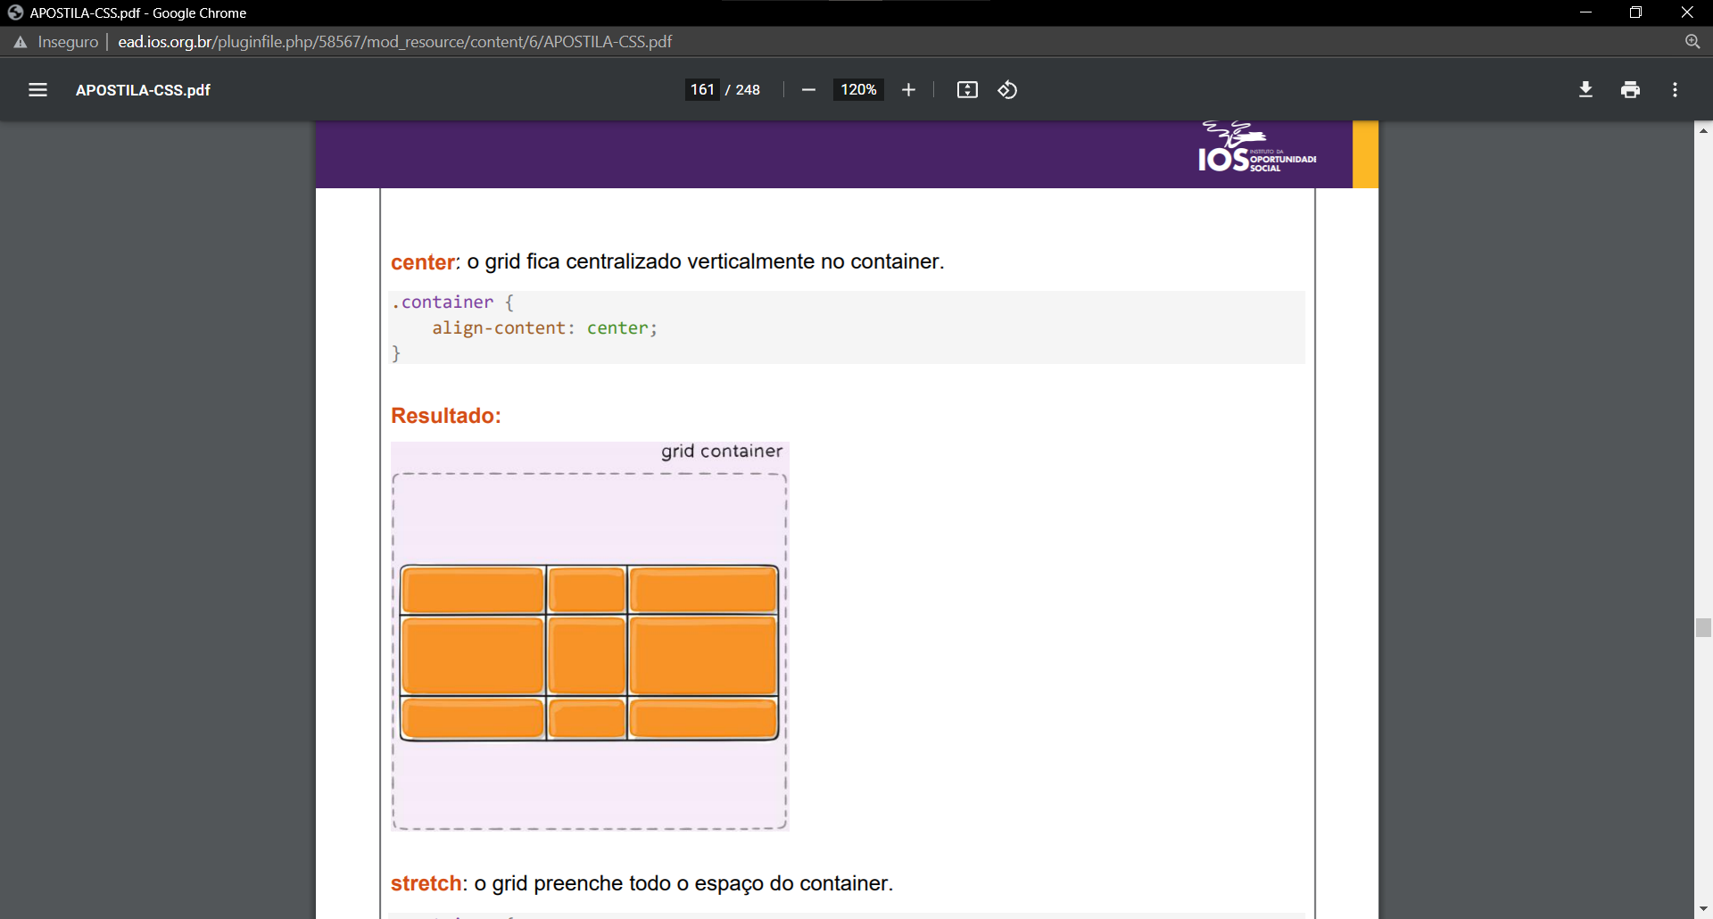
Propriedade align-content

Slide 43
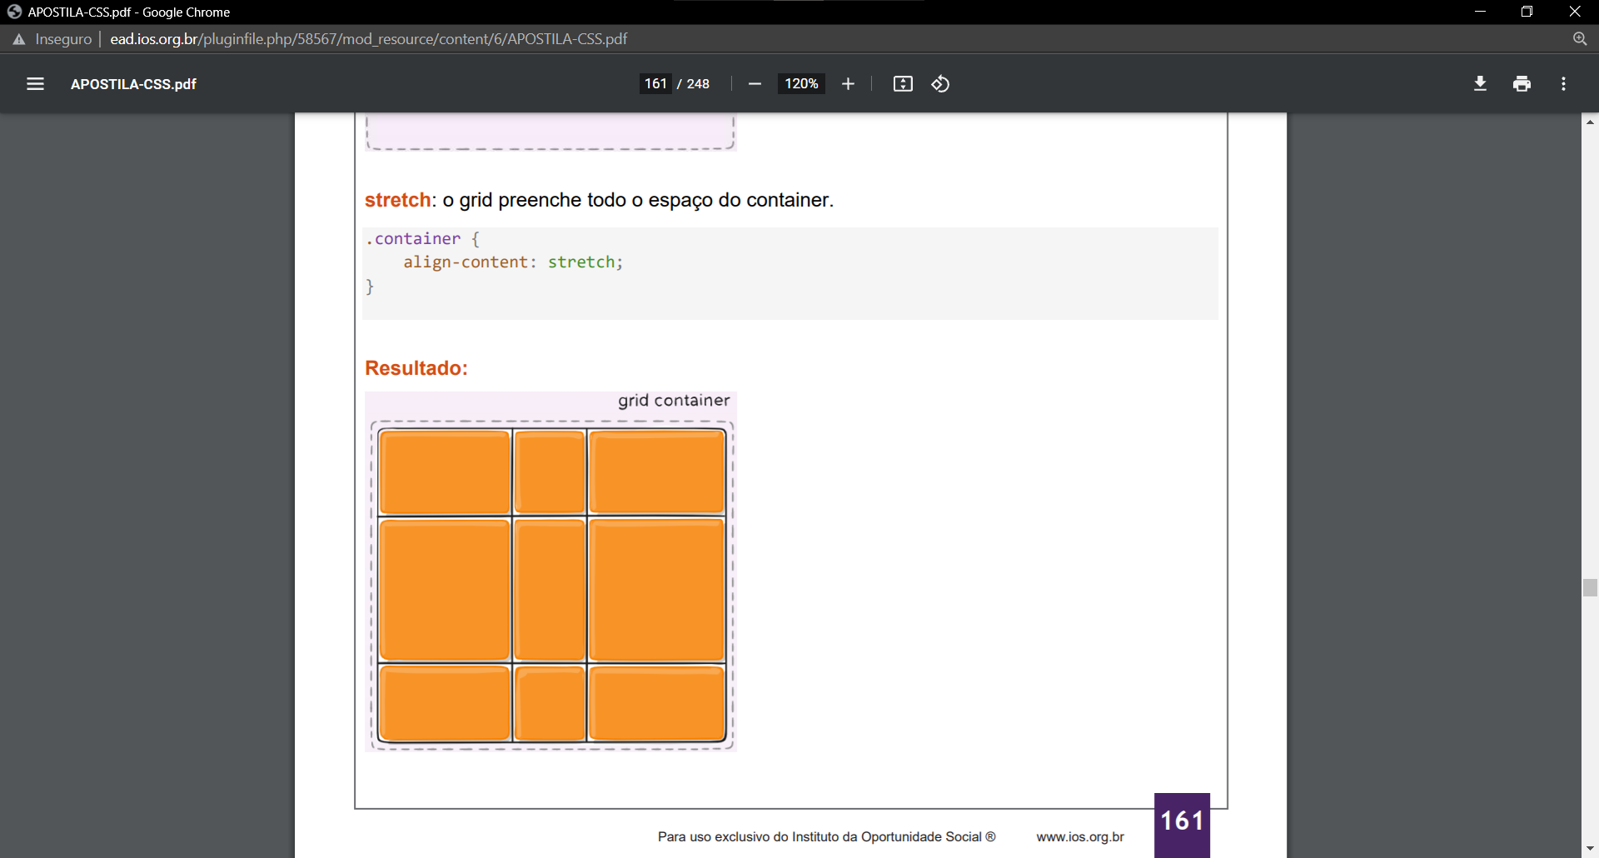
Propriedade align-content

Slide 44
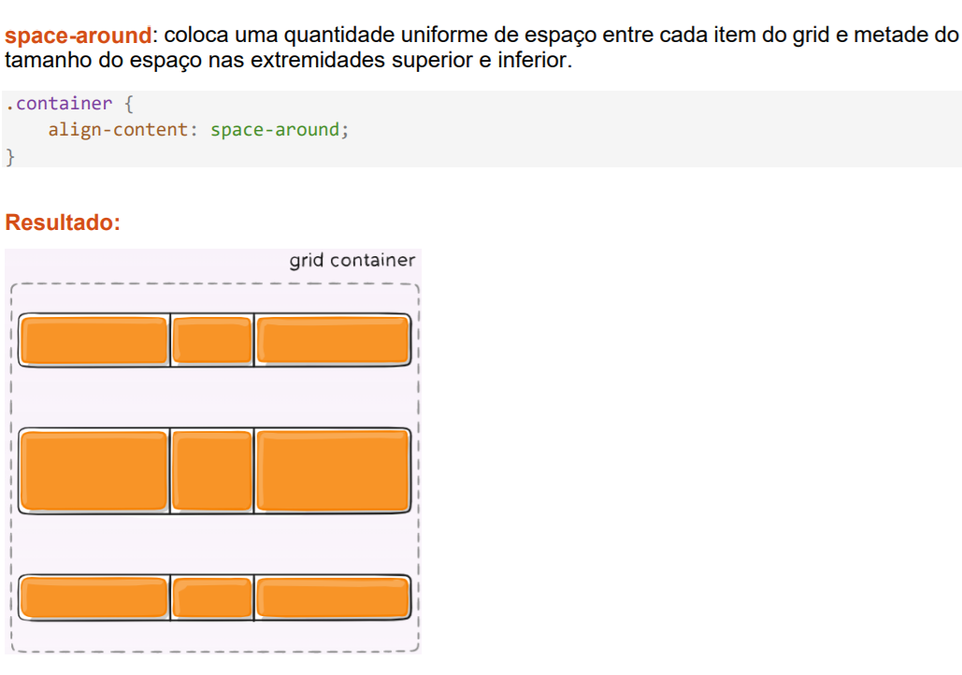
Propriedade align-content

Slide 45
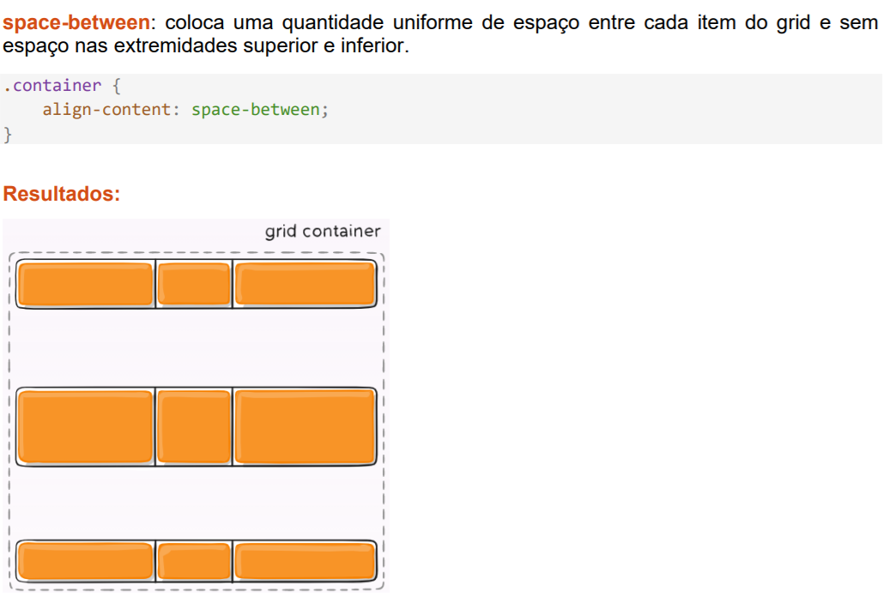
Propriedade align-content

Slide 46
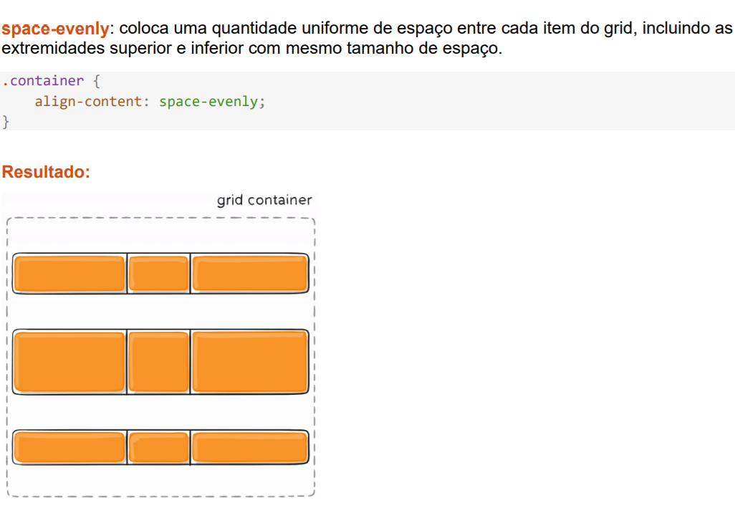
Propriedade align-content

Slide 47
IOS – Instituto de Oportunidade Social
Exercício

Slide 48
Exercício
Você deve criar um container e nove filhos(itens).
O seu grid deverá conter 4 colunas e 6 linhas sendo divididas da seguinte forma:
> Na primeira linha coloque dois itens e cada um deve ocupar a mesma quantidade de colunas.
> Na segunda linha coloque apenas um único item de forma que ele ocupe todas as colunas.
> Na terceira linha coloque apenas um único item de forma que ele ocupe todas as colunas.

Slide 49
Exercício
> Na quarta linha coloque um item que ocupe apenas a segunda e terceira coluna sendo assim a coluna um e quatro devem ficar vazias.
> Na quinta linha coloque um item que ocupe todas as colunas.
> Na sexta linha coloque três itens sendo que o primeiro item deve ocupar uma coluna a mais que os outros dois itens.

